Slide 1
МАТЕМАТИКА 1 КЛАСС
?

Slide 2
10
7
3
4
6
4
3
5
5
4
9
1
8
0
2
6

Slide 3
ЧТЕНИЕ ЧИСЕЛ
1 дес. 5 ед.
37
6 дес. 3 ед.
24
15
5 дес. 4 ед.

Slide 4
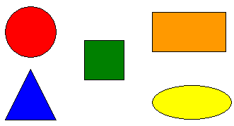

Slide 5
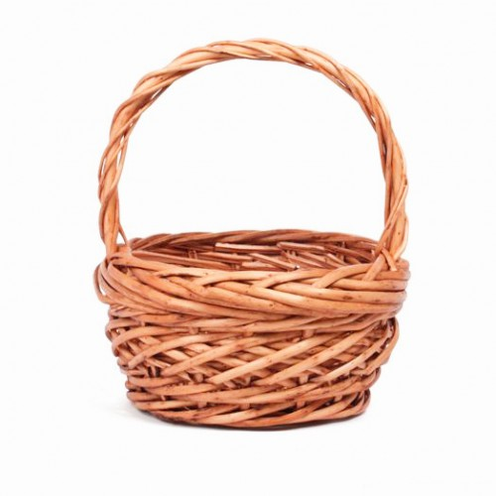
РЕШИ ЗАДАЧУ

Slide 6
3 + 2
15 + 4
5 + 4
10 + 1
10 + 2

Slide 8
ЗАДАЧА
5 лет
На 5 лет дольше

Slide 10
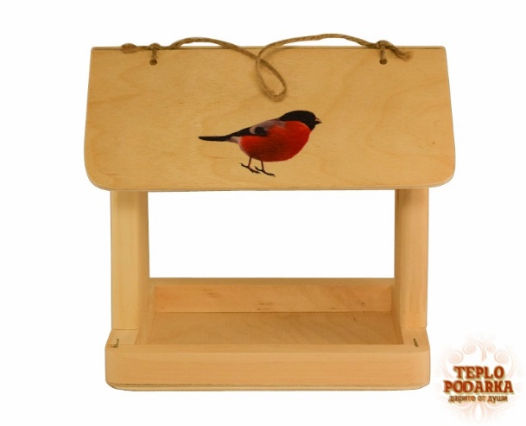
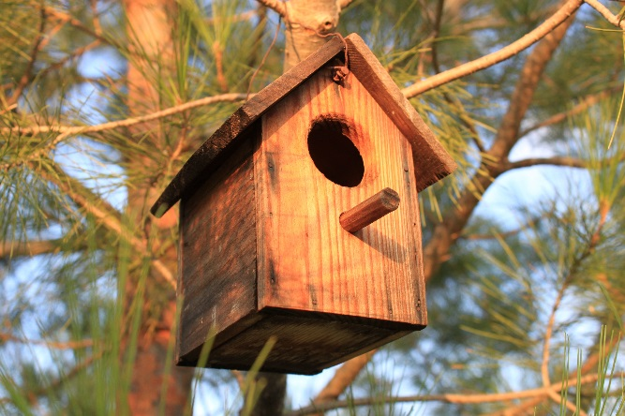
12
6
Сколько всего?

Slide 11
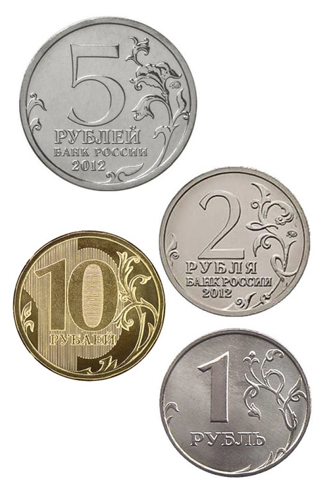
Разложи монеты разными способами
10 + … = 14
12 + … = 14
… + 3 = 14

Slide 12
Я справился!
Мне было легко.
У меня возникли трудности

